Slide 1

第二章 静电场中的导体和电介质
§1 静电场中的导体
§2 电容和电容器
§3 电介质
§4 电场的能量和能量密度

Slide 2



§1 静电场中的导体
一、 导体的特性
导体特点——体内存在着自由电荷，在电场作用下可以移动，从而改变电荷的分布。
反过来，电荷分布的改变又会影响电场分布。可见，有导体存在时，电荷分布和电场分布是相互影响、相互制约的。
二、导体的静电平衡条件
1、静电平衡
当一带电体系中的电荷静止不动，从而电场分布不随时间变化时，我们就说该带电体系达到了静电平衡。

Slide 3
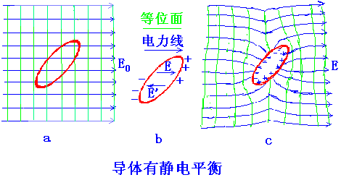

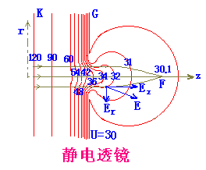
2、静电平衡的条件
导体内电场处处为零，即
3、推论
静电平衡时，导体是等势体、导体表面是等势面。
(2)导体面外附近场强处处与表面垂直。
可见，在静电场中引入导体后，附近空间原来的电力线和等势面会发生变化，因此可以说导体对电场分布起着调节和控制作用。
三、静电平衡时导体上电荷分布
电荷仅分布于导体的表面(内、外)
1、实心导体
在达到静电平衡时,导体内部处处没有未抵消的净电荷(即电荷的体度密为零)，电荷只分布在导体的表面。

Slide 4
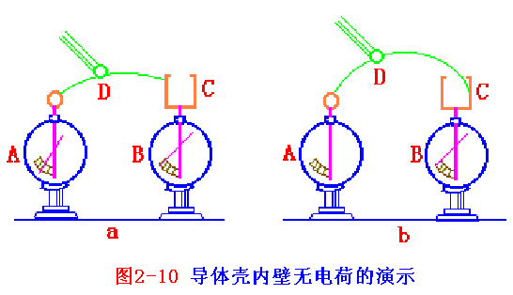
2、空腔导体
(1) 腔内无带电体
① 导体内无净剩电荷；腔体内表面上无电荷分布，电荷仅分布于外 表面上。
②腔内空间场强处处为零，导体及其所围空间区域构成的整体为等势区，其电势等于外表面处的电势值。
在静电平衡状态下，腔内无带电体的导体壳和实心导体一样，内部无电场。只要达到了静电平衡状态，导体壳的表面就“保护”了它所包围的区域，使之不受导体壳外表面上的电荷或外界电场的影响，该现象称为 静电屏蔽(对内)。

Slide 5
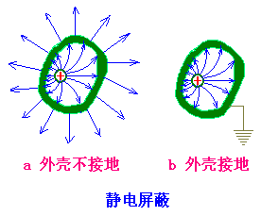
(2)腔内有带电体
① 导体内无净剩电荷；
② 导体腔内表面带电与腔内电荷等量异号；
③ 若导体壳本身还带Q电荷,则内壁电荷分布不变(内部
的场也不变),而外表面上电荷总量为两者之和。
工作时要使一个带电体不影响外界，可把这带电体放在接地的金属壳或金属网内。如果外壳接地，则内部带电体对外界的影响就全部消除。该现象称为静电屏蔽(对外)。

Slide 6
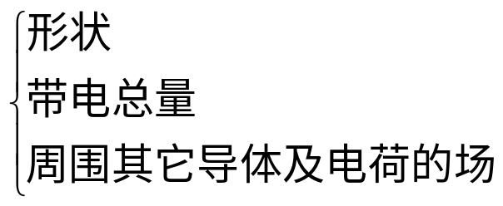

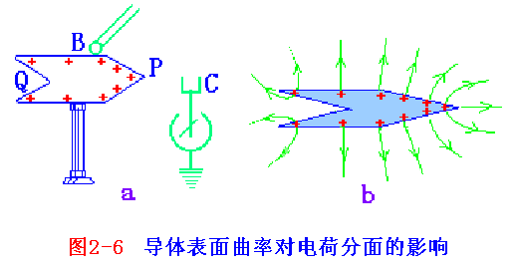
3、电荷面分布函数
(1) 一般情况：
与导体 等因素有关。即使周围
引入不带电的其它导体也会改变分布
(2) 特例——孤立导体
大致说，在一个孤立导体上面电荷密度的大小与表面的曲率有关。导体表面凸出而尖锐的地方（曲率较大），电荷就比较密集，即面电荷密度较大；表面较平坦的地方（曲率较小），面电荷密度较小；表面凹进去的地方（曲率为负），面电荷密度更小。但应注意，孤立导体表面的电荷密度与曲率之间并不存在单一的函数关系。

Slide 7


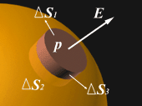
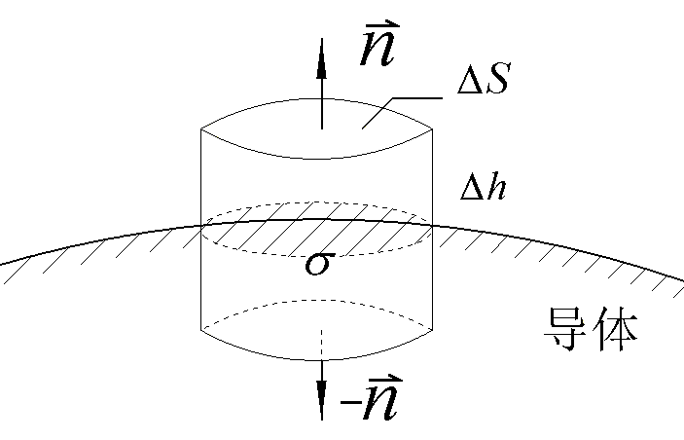
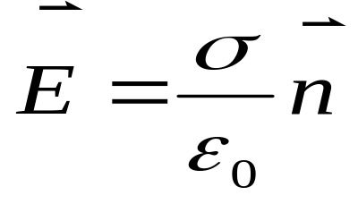
四、面电荷密度与场强的关系（导体表面附近的电场）
1、 与 的关系 (导体表面外附近点的场强)

Slide 8
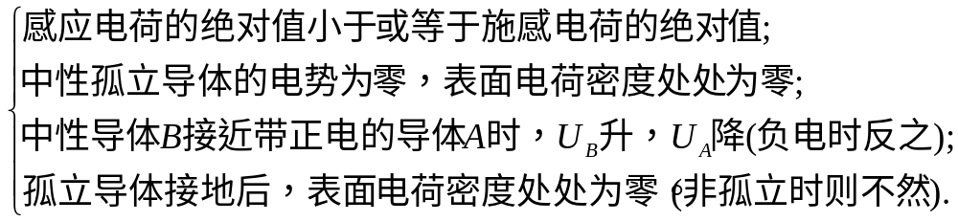
【说明】
(1)若在导体附近引入另一导体,则导体表面附近的场公式形式不变,但其中的面电荷密度已发生改变。
(2)公式中已含所有电荷及其他影响之贡献。
(3)公式与无限大均匀带电的平板之场公式差倍的解释。
(4)场的方向情况？
2、场图分布
借助于电力线、等势面等工具形象化描述导体存在时的场分布，主要是电力线的应用，主要论证以下诸点：

Slide 9
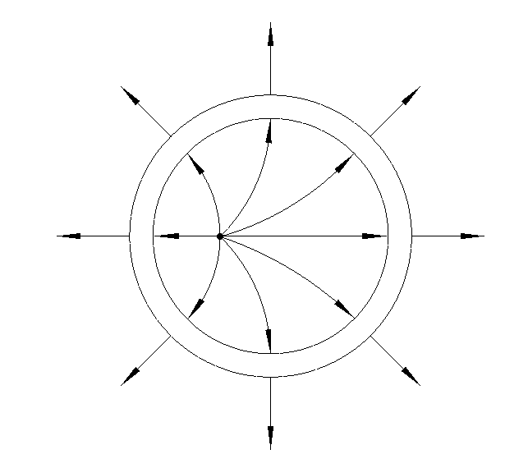








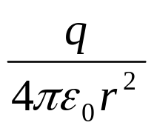
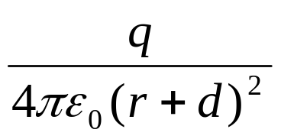
【例】q在内部的移动只影响腔内的场，不影响腔外的场，但
q电量的变化则影响内、外的场。
外表面电荷在P点激发的场：
内表面电荷在P点激发的场 ：

Slide 10
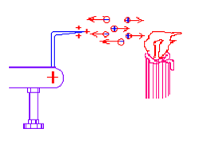
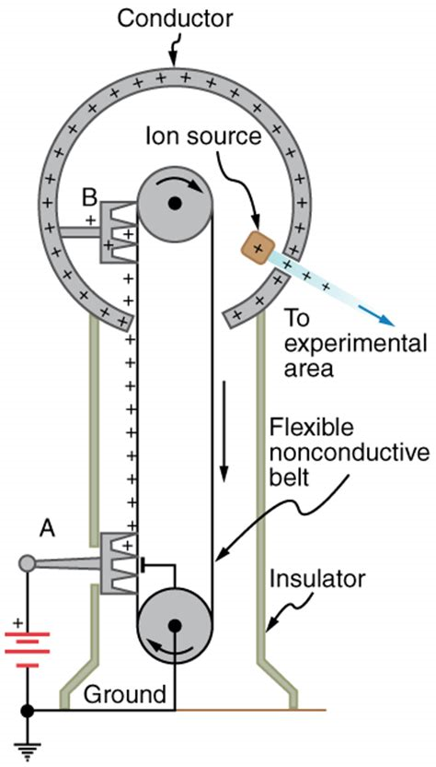
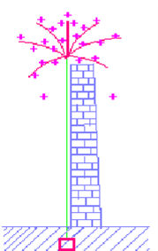
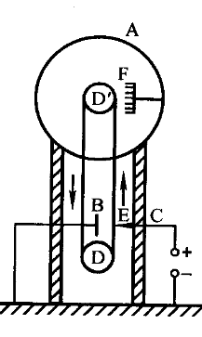
五、几个实用问题的理论解释
1、尖端放电
①与尖端异号电荷被吸引至尖
端而中和——尖端放电；
②与尖端同号电荷被排斥远离
——形成“电风”。
2、库仑定律的精确验证。
3、范氏起电机，避雷针。
范德格拉夫
起电机

Slide 11


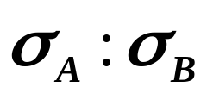


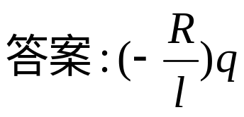



六、补充例题
【例1】相距甚远的两导体球，半径分别为 、 ， 现用一根细导线将它们相连，并使它们带电，求面电荷之比
【例２】接地导体球附近有一点电荷q，如图所示。求：导体
上感应电荷的电量。

Slide 12
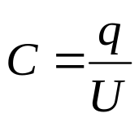
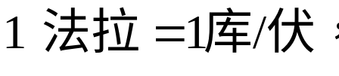



§2 电容和电容器
一、孤立导体的电容
1、定义
其物理意义为: 使导体电势升高一个单位所需电量。C与 q 、U无关，取决于几何结构.
2、单位
在SI制中，电容的单位为：法拉( F)。
常用单位：

Slide 13
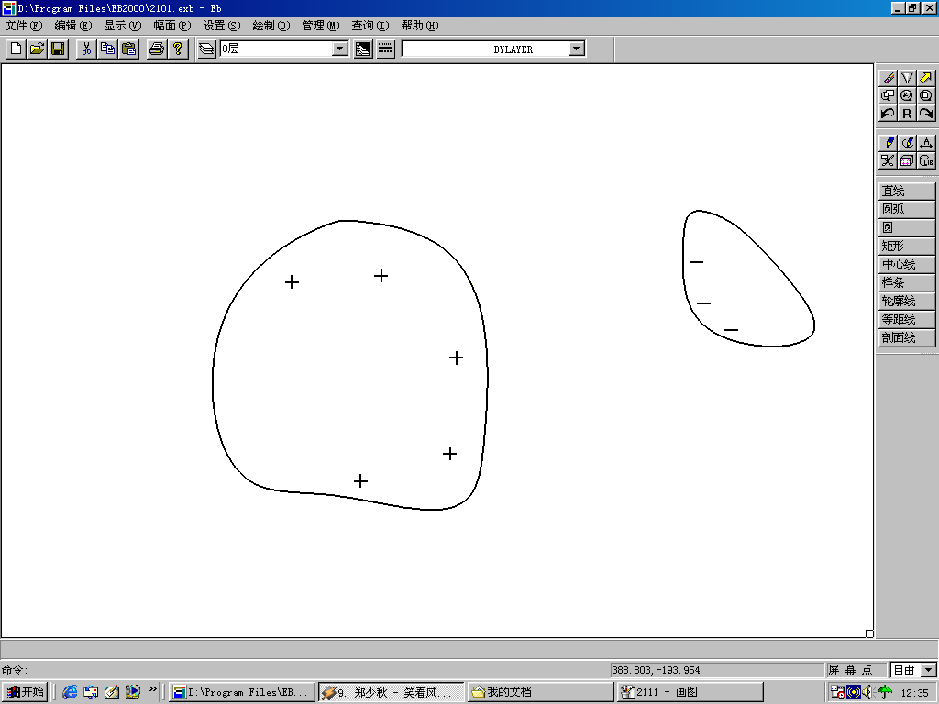





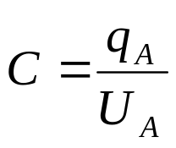
二、电容器及电容
1、电容器
当带电导体A周围存在其它导体或带电体B时， 不仅
与 有关，而且与周围导体（无论带电与否）有关，关系
不再成立。

Slide 14
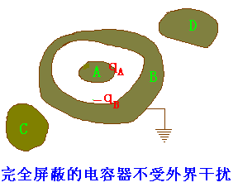

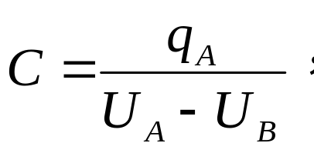
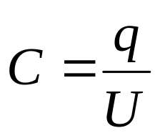
一个导体腔B包围导体A能保证两导体A、B之间的电势差 与电量 间的正比关系不受周围其它导体或带电体的影响。这样的特殊结构导体组叫电容器。
2、电容器的电容
常写成：

Slide 15
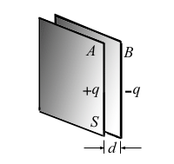
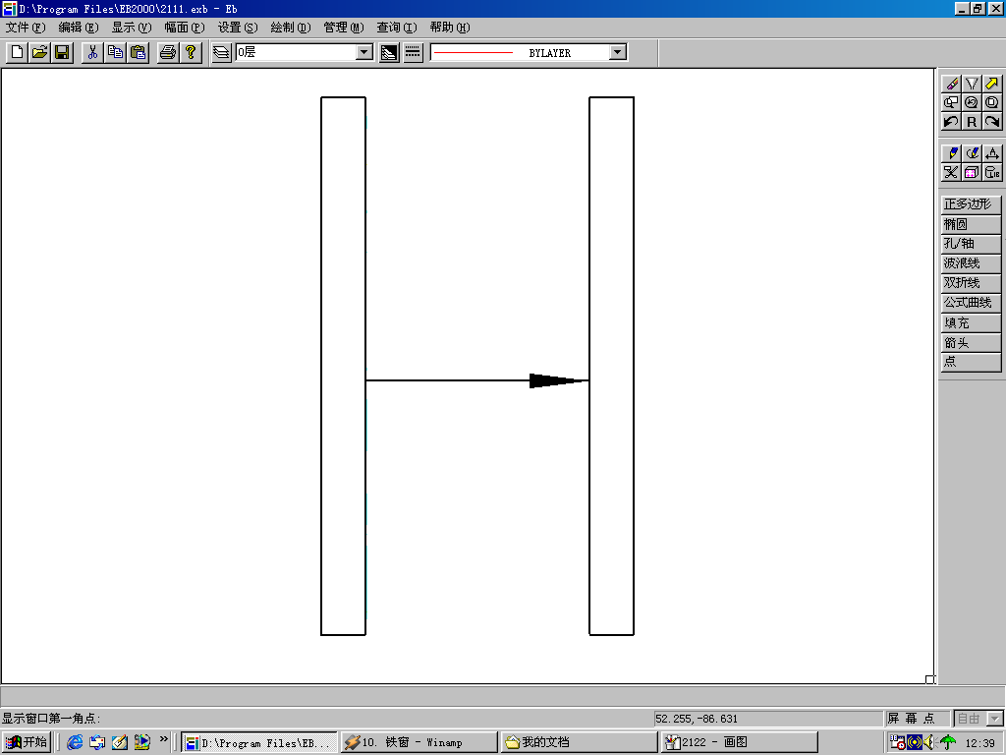
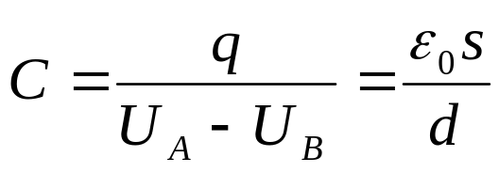
【说明】
（1）电容C与电容器带电情况无关，与周围其它导体和带电体
无关，完全由电容器几何形状、结构决定；
（2）实用中，电容器对屏蔽要求并不如上述完全封闭那么高；
（3）若不封闭,则公式中的Q指两极等势时需从一极板至另一极
板所迁移的电量。
3、几种常见电容器的电容量
＋q －q
(1) 平行板电容器
d
s
A B

Slide 16
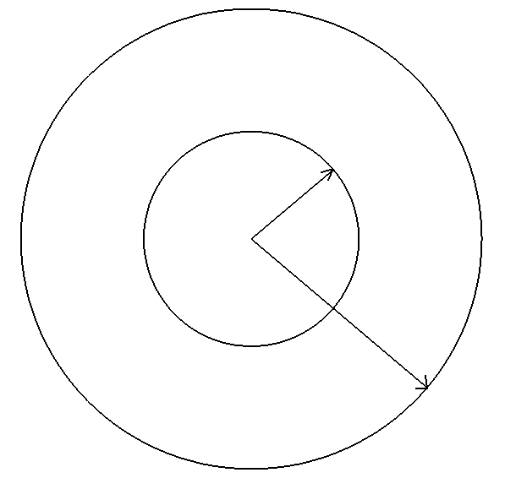
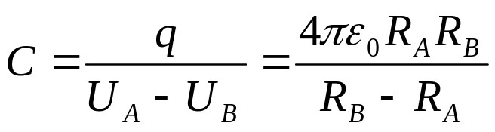

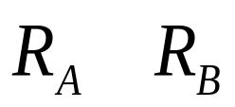



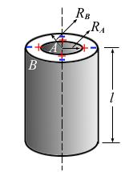
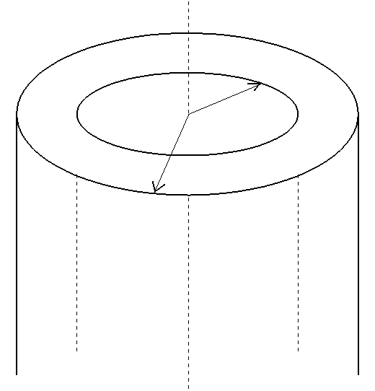
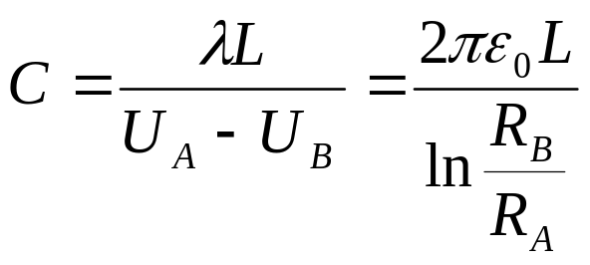

(2) 同心球形电容器：
(3) 同轴圆柱电容器：

Slide 17
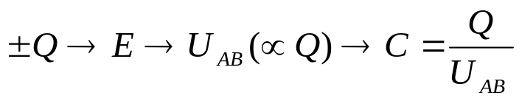

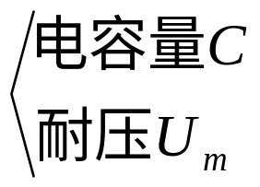
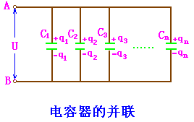

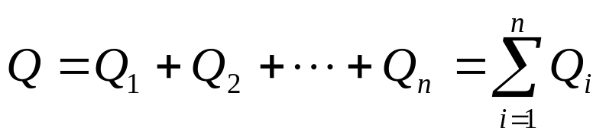
4、电容的计算方法：
（1）定义法 ：
设两板带电 ，（ 结果与 无关）
（2）串、并联法：见下
三、电容器的串并联
实际电容器的性能主要以两指标 衡量。
1、并联
特点：

Slide 18



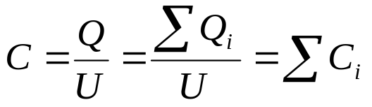


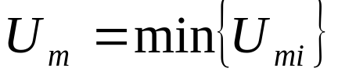
其中各电容电量为：
…
结论：（1）
若 ，则
（2） 耐压
并联时，总电容增加，但耐压未提高。
（3） 每电容电量与其自身电容成正比
反映了并联电容电路中电荷的分配律。

Slide 19
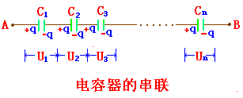
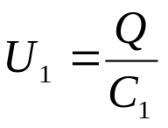
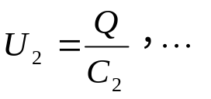
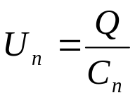
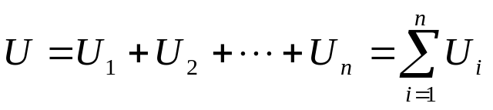
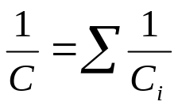
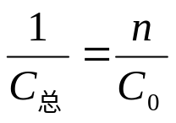
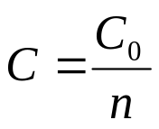
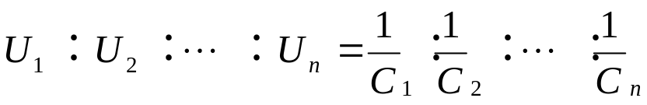
2、串联
特点:
各极板电量绝对值相等,均为Q ；
各分电容器上电压依次为:
总电压等于各分电压之和:
结论:
（1） 总电容的倒数等于各分电容的倒数之和：
若 ，则 ，即:
C
=
C
=
☹
=
C
=
C
1
2
n
0
（2） 串联电容器组耐压提高
（3） 电压分配律：
电压分配与其电容成反比关系

Slide 20




四、电容器储能及电场能量密度
1、电容器储能
此能量储于电容器内。
利用Q=CU，给出公式

Slide 21






2、电场能量密度
推广至一般有
3、示例计算
【例】求半径为R、带电量为Q的导体球球外的静电能。
方法一：
方法二：

Slide 22


§3 电介质
一、电介质的极化
电介质是绝缘介质，是不导电的。前已知导体在电场中的表现，现看电介质在
外电场中又表现如何？---- 极化！先看演示实验。
将平板电容器两极接在静电计和地线之间，然
后充上电。这时静电计指针有一偏角(图中蓝线位
置)。而静电计指针偏转角的大小反映了电容器两
极间电位差的大小。
撤掉充电电源，把一块玻璃板插入电容器两
极板之间。这时静电计指针偏转角减小(图中红线
位置)。表明电容器两极间的电位差减小了。因电
源已撤除，电容器极板是绝缘的，其上电量Q不变，
故电势差U的减小意味着电容 C=Q/U 增大。即插入
电介质板可起到增大电容的作用。
恒定Q

Slide 23


二、极化的微观机制
1、电介质的分类
无极分子——电介质分子的正、负电荷中心重合。
有极分子——电介质分子正、负电荷之中心不重合。
2、电介质极化的分类
(1) 无极分子的位移极化

Slide 24



(2) 有极分子的取向极化
无序 有序，
各向同性 取向优化。

Slide 25





三、极化强度矢量
极化强度矢量描述介质极化的程度和状态，定义为
物理意义：
介质中某点单位体积内所有分子电偶极矩之矢量和 。
[讨论]
(1) 是空间矢量点函数，介质中不同点一般不同；
(2) 若介质均匀，则指 ,而一般地

Slide 26









(3) 的单位：
(4) 设单位体积内介质分子数为n，按统计平均看，当作
各分子 大小相同且方向排列整齐，有 :
四、极化电荷和极化强度矢量的关系
1、极化电荷
2、极化电荷面密度
为由介质内指向介质外的方向。

Slide 27




【例1】求一均匀极化的电介质球表面上极化电荷的分布，
已知极化强度为 。
【例2】求沿轴均匀极化的电介质圆棒上的极化电荷分布，已知极化强度为 。

Slide 28





五、退极化场
介质处于外场中发生极化，出现极化电荷，而极化电荷和自由电荷一样，在周围空间(无论介质内部或外部)产生附加电场 ，图像为
据场强叠加原理，介质存在时，空间任意点的总场为
即，决定介质极化程度和状态的是介质中的总场 。
一般说来， 的大小和方向是逐点变化的。然而，在电介质内部的情况比较简单，即 处处和外电场的方向相反，其后果是使总电场减弱。起着减弱极化的作用，故叫做退极化场。

Slide 29


【例3】求插在平行板电容器中电介质板内的退极化场，已知极化强度P。
【例4】求均匀极化的电介质球在球心产生的退极化场，已知极化强度P。
【例5】求沿轴均匀极化
的介质细棒中点
的退极化场，已
知细棒的截面积
为S，长度为l，
极化强度为P。

Slide 30





六、电介质的极化规律
若介质为各向同性线性，则
七、介质中的静电场方程
1、介质中安培环路定理
2、介质中高斯定理
介质存在时:
代入上式，得:

Slide 31






引入辅助物理量：电位移矢量(electric displacement)
则高斯定理为:
【讨论】
1、 表述的优越性。
右侧不含极化电荷，当问题具有某种对称性时，可由高斯定理求解，物理思路是：
先求 再求 再追究极化电荷分布等。
2、 是辅助物理量，无物理意义。

Slide 32






若介质为各向同性
（相对介电常数）
① 对于真空中
② 对于导体中
3、比较 、 、 三物理量的闭合面通量
普适关系为：
特殊关系为：

Slide 33




八、例题
例1： 点荷周围充满均匀介质 ，求 。
[讨论]
(1)半径为R的导体球带电 ，球外充满均匀介质 求
(2)半径为R的导体球带电 ，球外介质分层均匀，求

Slide 34




















例2、如图平行板电容器，极板带自由电荷 ，其内充满均匀介质，极化率为 ，试求充满介质时的 、 、 、 、
以及与未充介质时的相应物理量 、 、 的关系。

Slide 35


















例题知识的拓宽与延伸：
（1）分层均匀
(2) 分区均匀
① 若恒Q：
② 若恒U：

Slide 36






例3：柱形电容器充满均匀介质，设内极带电线密度
为 ，求介质内的 及 分布。

Slide 37



[强调指出]:
1、 是有条件的，并非一般结果；
下列几种情况下成立：
① 要么均匀介质充满电场全空间；
② 要么不同均匀介质区之间分界面是等势面；
③ 要么 连续变化，但 的等值面处处与等势面重合。
2、均匀介质内若无自由电荷，则不论极化均匀与否，
其体内无净束缚电荷，极化电荷分布在介质表面。

Slide 38


§4 电场的能量和能量密度
电能是定域在电场中的
将能量密度写成矢量点积形式为 :
将该式推广至一般：当场分布不均匀时，介质中总场能为：

Slide 39





示例计算:
例1：导体球带电 、半径为 ，球外为真空，求 。
例2：均匀带电球体，半径为 、总电量为 ，球外 ，
求 。
解：由高斯定理求得
？
延拓—— 若球外充满均匀介质 呢

Slide 40
第二章 小结
一、静电场中的导体
1、静电平衡条件: 导体内电场处处为零。
导体静电平衡时，导体是等势体、导体表面是等势面。
导体面外附近场强处处与表面垂直。
推论
2、电荷分布： 电荷只分布在导体的表面。
（1）实心导体：
（2）导体空腔：（腔内无带电体；腔内有带电体；静电屏蔽现象）
（3）孤立导体：
孤立导体上电荷面密度的大小与表面的曲率有关。
表面曲率大的地方电荷面密度大；曲率小的地方电荷面密度小。
（4）导体表面附近的电场：

Slide 41
二、电容和电容器
1、电容及电容器：
2、几种常见形状电容器
3、电容器的串、并联
4、电容器电容的计算方法
（1）定义法 ：
设两板带电 ，（ 结果与 无关）
（2）串、并联法：
5、电容器的储能

Slide 42
三、电介质
1、介质极化的微观机制
2、介质极化的宏观效果
（1）极化强度矢量：
（2）极化电荷
3、介质的极化规律
各向同性的电介质：
4、有介质时的场方程
5、静电场的能量

Slide 43


习 题 课
一、选择题：
1、两个电偶极子分别位于闭合面S内、外，若把S面内的那个 电偶极子正负电荷接触中和，则： （ ）
A.闭合面S上各点的电场强度为零；
B.通过S面的电通量为零；
C.中和前后空间各点的电场无变化；
D.中和前后空间电场总能量没有发生变化。
2、真空中有一组带电导体，其中某一导体表面某处的电荷面密
度为 ，该处表面附近的场强大小为E，则 ，那么E
是由： （ ）
A.该处无穷小面元上电荷产生的；
B.该导体上全部电荷在该处产生的；
C.所有的导体表面的电荷在该处产生的场；
D.该面元以外的电荷产生的。

Slide 44




3、空心导体球壳，内外半径分别为和。球壳本身带有净电荷， 今在球心处放一点电荷，若以无穷远处为电位零点参考，则导体本身的电位为： （ ）
A. B.
C. D.
4、平行板电容器充电后与电源断开，然后将其中充满相对介
电常数为的均匀介质，则电容C，两极板电位差U，场强E
与 充介质前相比变化的情况是： （ ）
A. E↑,C↑,V↑；
B. E↓,C↑,V↓；
C. E↓,C↑,V↑；
D. E↑,C↓,V↓。
5、平行板电容器接入电源，保持其两极板间的电压不变，将两极
板间距拉大，则电容器各量的变化为： （ ）
A. 电容增大；
B. 电场强度增大；
C. 所带电量增大；
D. 电容、电量及板间场强都减小。

Slide 45









6、一电量为的点电荷位于圆心O点，A、B、C、D为圆周上
的四点，如图所示，现将一试验电荷从A点分别移动到B、
C、D各点，则： （ ）
A. 从A到B，电场力做功最大；
B. 从A到C，电场力做功最大；
C. 从A到D，电场力做功最大；
D. 从A到各点，电场力做功相等。
A
·
O
B
D
C
7、 如图所示两个同心金属薄球壳，内球壳半径为 ，带电量为 ， 外球壳半径为 ,与地连接。设地为电势零点，则在两球壳之间，距离球心为r的p点处电场强度的大小和电势分别是： （ ）
A.
B.
.
o
r
C.
p
D.

Slide 46

例：如图所示，导体空腔内有一点电荷 ，（1）当它在空腔内移动时对腔内、外电场有无影响？对电荷分布有无影响？（2）外表面电荷在P点激发的场？（3）内表面电荷在P点激发的场？
外表面电荷在P点激发的场：
内表面电荷在P点激发的场 ：

